Slide 1
الفصل
العمليات على الكسور الاعتيادية
٦
الفصل السادس:
العمليات على الكسور الاعتيادية
٦-٨ ضرب الأعداد الكسرية
صفحة ٥٠

Slide 2
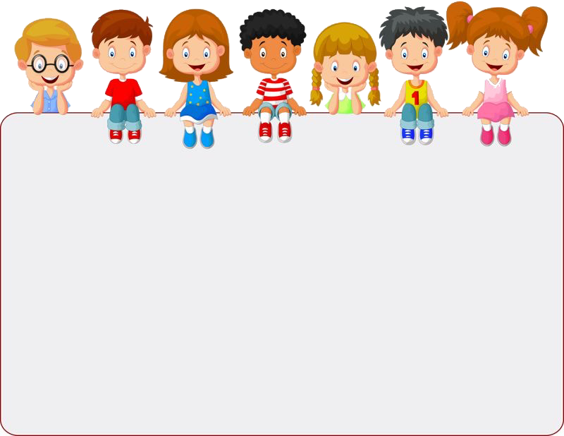



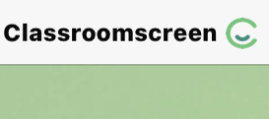
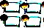





أدوات
ماذا تعلمت
ماذا أريد أن أعرف
ماذا أعرف
جدول التعلم
نشاط
التركيز | فكرة الدرس | مفهوم | التدريس | استعد | أمثلة | التدريب | تأكد | مهارات عليا | التقويم | تقويم ختامي | الواجب

Slide 3

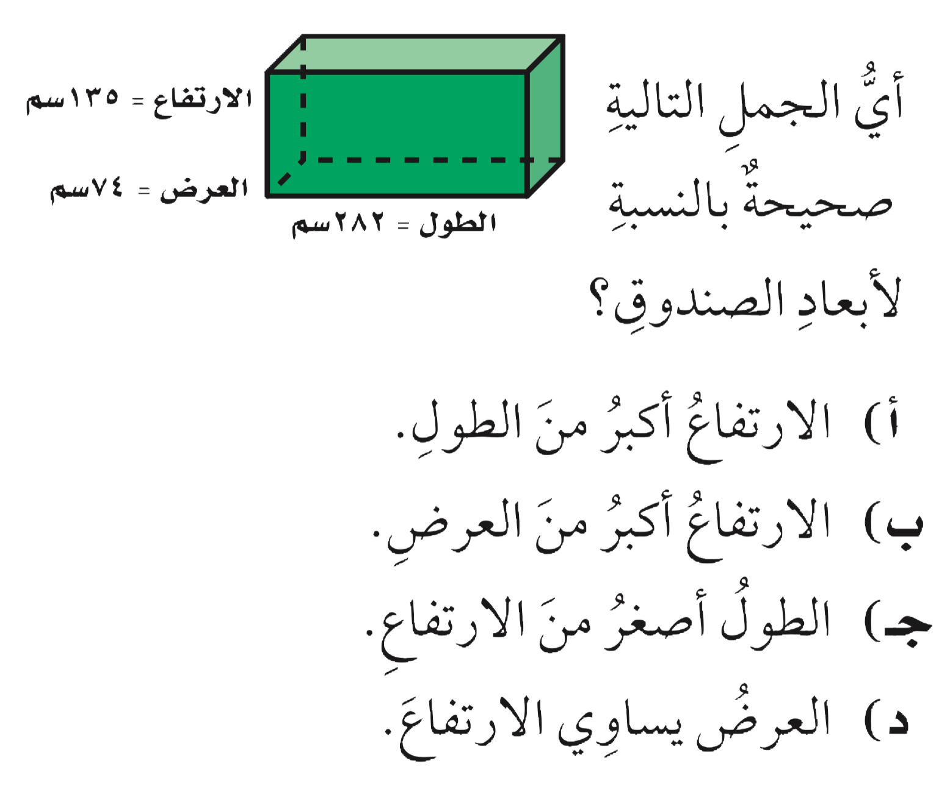
تعزيز مهارة
المهارة ١: مقارنة الأعداد ضمن الملايين
أدوات
نشاط
التركيز | فكرة الدرس | مفهوم | التدريس | استعد | أمثلة | التدريب | تأكد | مهارات عليا | التقويم | تقويم ختامي | الواجب

Slide 4

أدوات
فكرة الدرس
نشاط
التركيز | فكرة الدرس | مفهوم | التدريس | استعد | أمثلة | التدريب | تأكد | مهارات عليا | التقويم | تقويم ختامي | الواجب

Slide 5
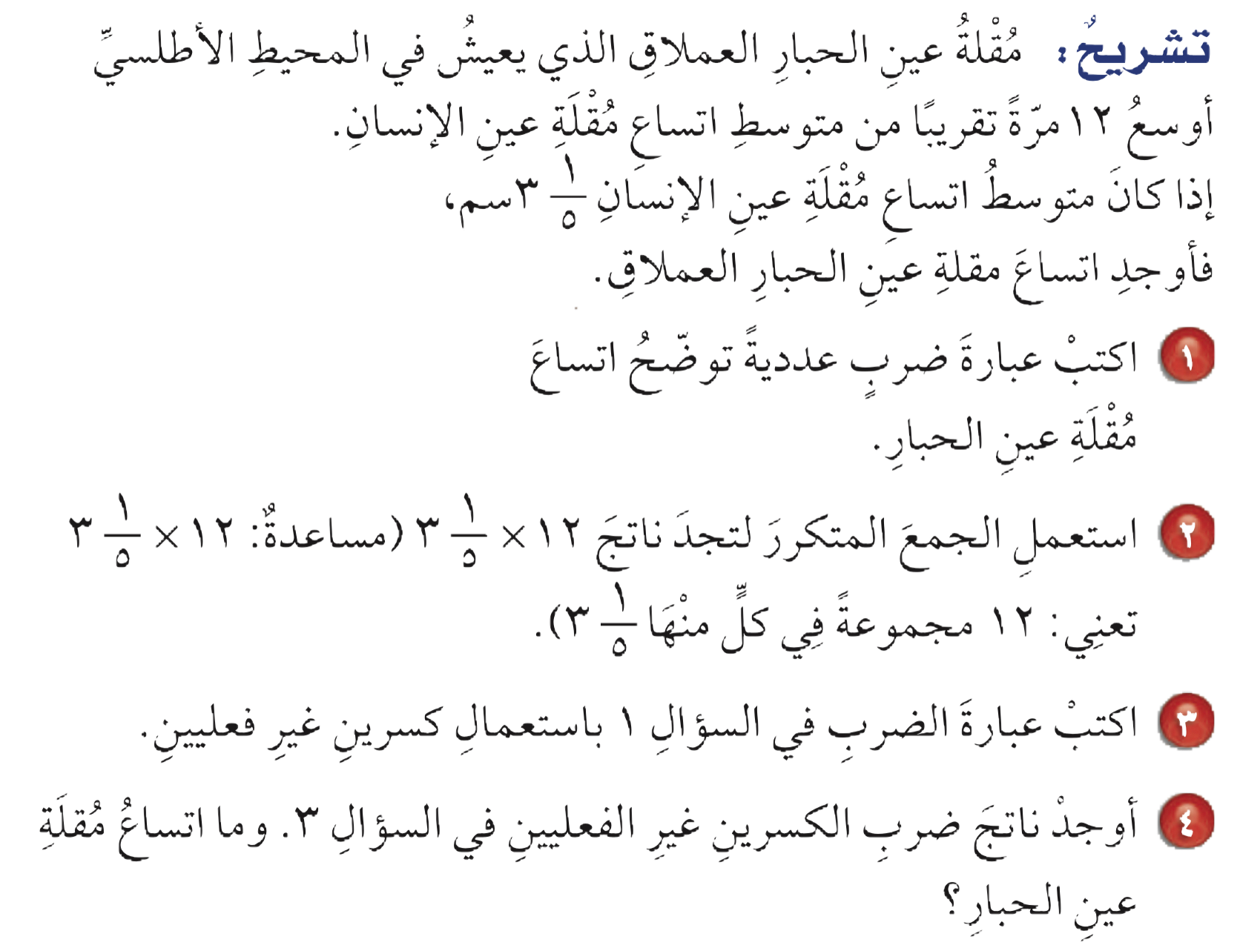
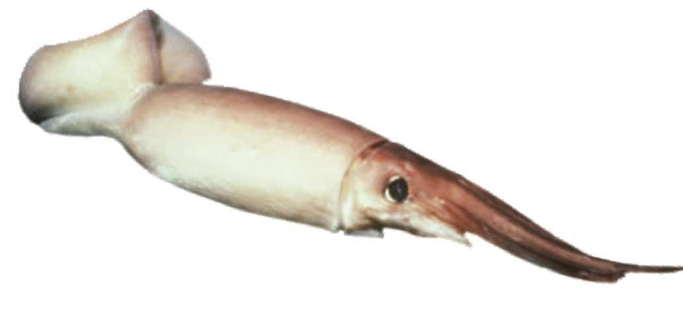
استعد
أدوات
نشاط
التركيز | فكرة الدرس | مفهوم | التدريس | استعد | أمثلة | التدريب | تأكد | مهارات عليا | التقويم | تقويم ختامي | الواجب

Slide 6
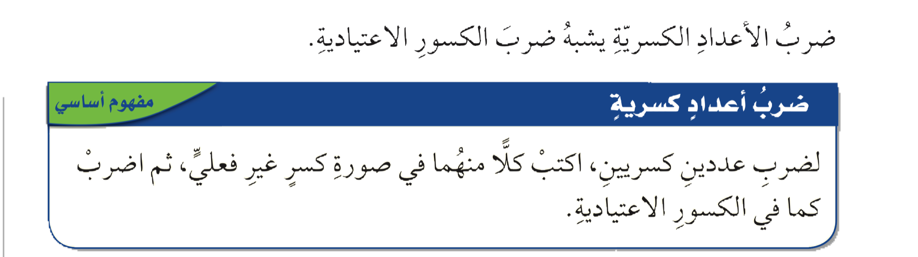

مفهوم أساسي
أدوات
نشاط
التركيز | فكرة الدرس | مفهوم | التدريس | استعد | أمثلة | التدريب | تأكد | مهارات عليا | التقويم | تقويم ختامي | الواجب

Slide 7
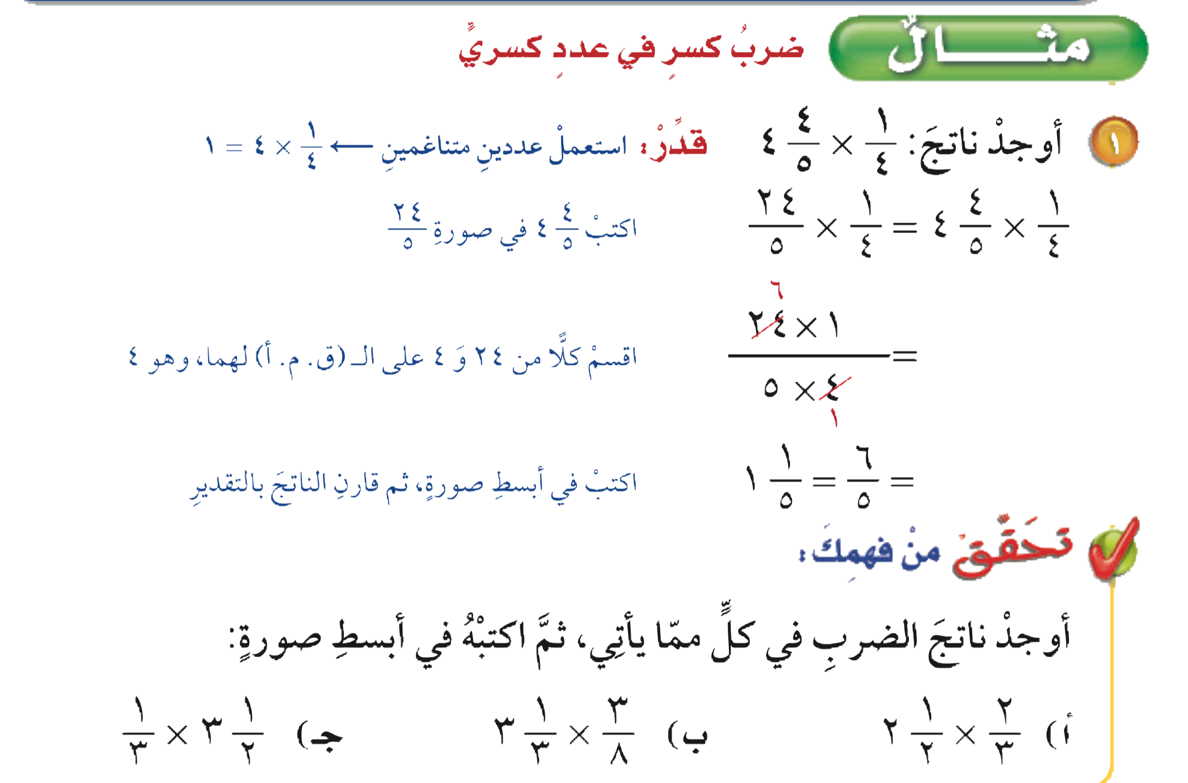
مثال
أدوات
تحقق من فهمك
نشاط
التركيز | فكرة الدرس | مفهوم | التدريس | استعد | أمثلة | التدريب | تأكد | مهارات عليا | التقويم | تقويم ختامي | الواجب

Slide 8

تحقق من فهمك
أدوات
الحل
نشاط
التركيز | فكرة الدرس | مفهوم | التدريس | استعد | أمثلة | التدريب | تأكد | مهارات عليا | التقويم | تقويم ختامي | الواجب

Slide 9
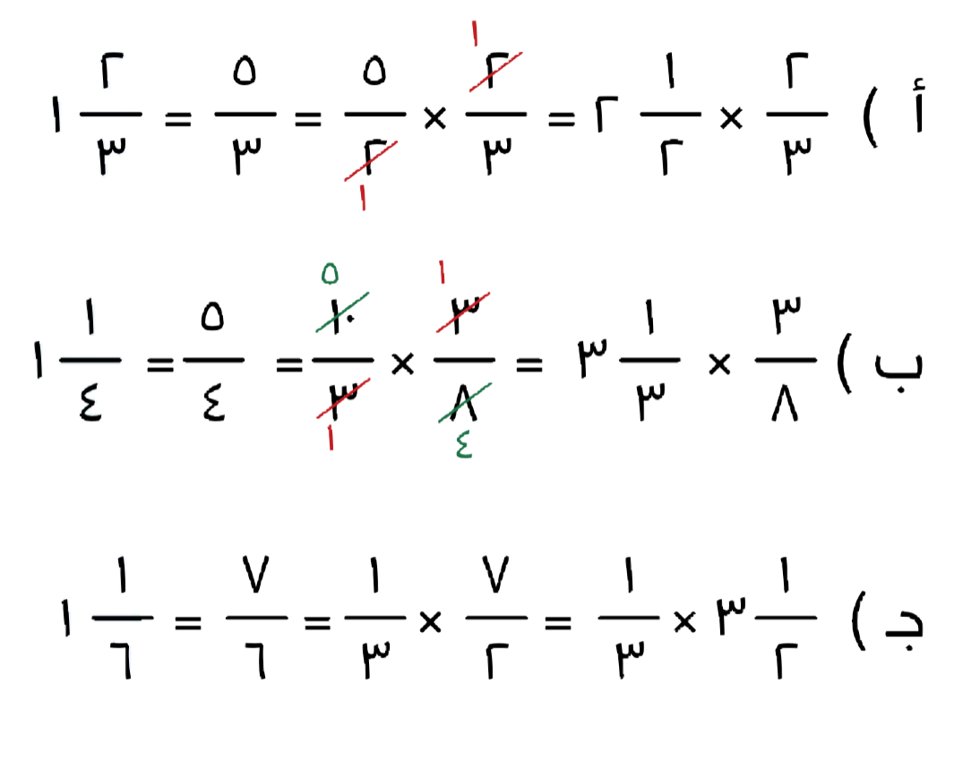
تحقق من فهمك
أدوات
نشاط
التركيز | فكرة الدرس | مفهوم | التدريس | استعد | أمثلة | التدريب | تأكد | مهارات عليا | التقويم | تقويم ختامي | الواجب

Slide 10
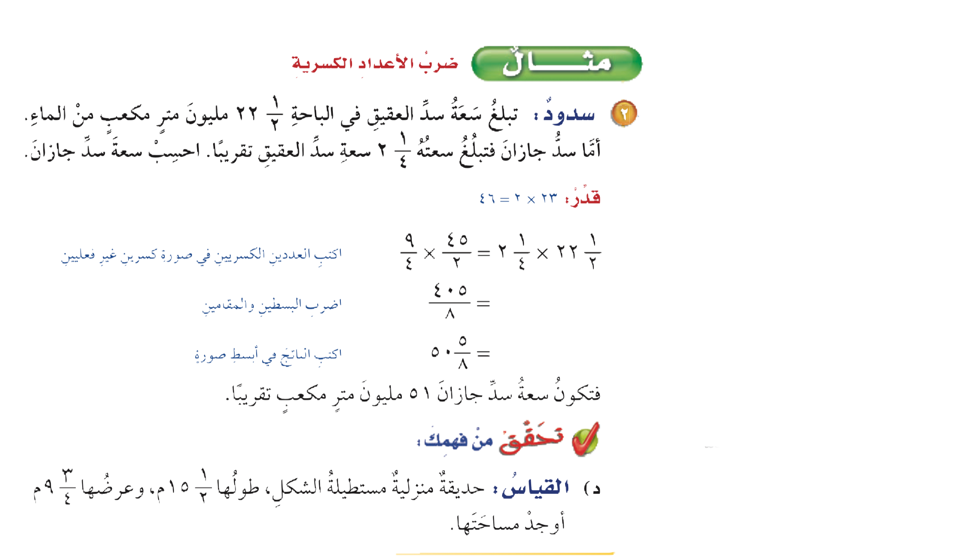
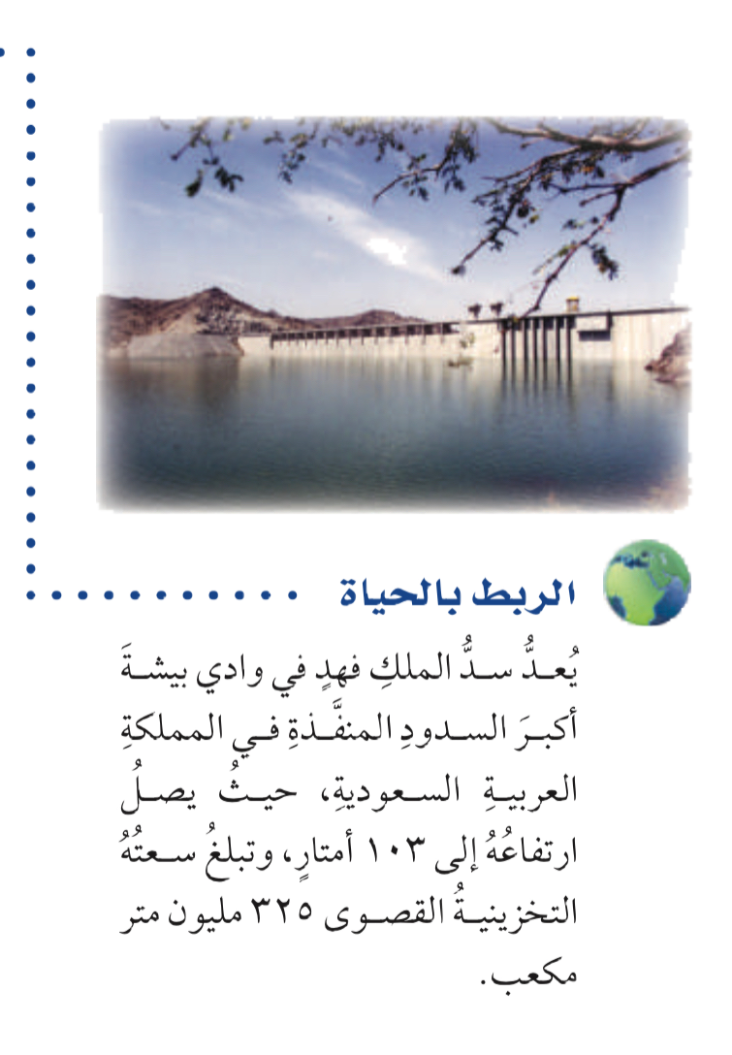
مثال
أدوات
تحقق من فهمك
نشاط
التركيز | فكرة الدرس | مفهوم | التدريس | استعد | أمثلة | التدريب | تأكد | مهارات عليا | التقويم | تقويم ختامي | الواجب

Slide 11
تحقق من فهمك
أدوات
الحل
نشاط
التركيز | فكرة الدرس | مفهوم | التدريس | استعد | أمثلة | التدريب | تأكد | مهارات عليا | التقويم | تقويم ختامي | الواجب

Slide 12
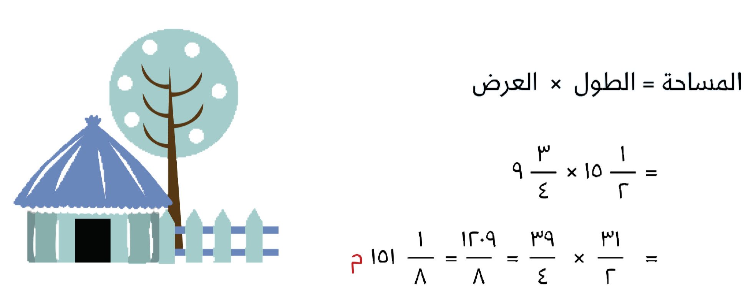
تحقق من فهمك
أدوات
نشاط
التركيز | فكرة الدرس | مفهوم | التدريس | استعد | أمثلة | التدريب | تأكد | مهارات عليا | التقويم | تقويم ختامي | الواجب

Slide 13
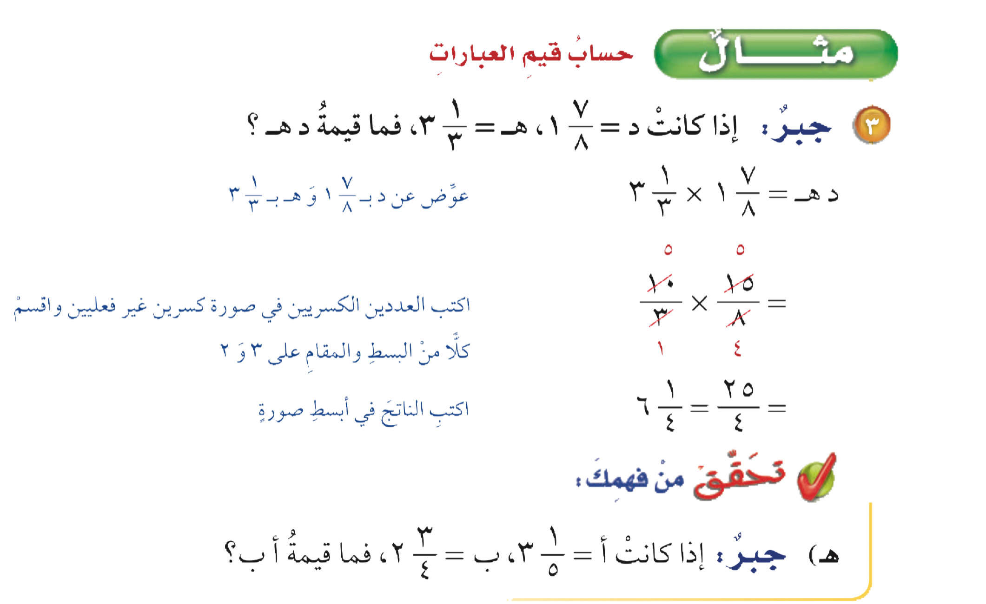
مثال
أدوات
تحقق من فهمك
نشاط
التركيز | فكرة الدرس | مفهوم | التدريس | استعد | أمثلة | التدريب | تأكد | مهارات عليا | التقويم | تقويم ختامي | الواجب

Slide 14
تحقق من فهمك
أدوات
الحل
نشاط
التركيز | فكرة الدرس | مفهوم | التدريس | استعد | أمثلة | التدريب | تأكد | مهارات عليا | التقويم | تقويم ختامي | الواجب

Slide 15

تحقق من فهمك
أدوات
نشاط
التركيز | فكرة الدرس | مفهوم | التدريس | استعد | أمثلة | التدريب | تأكد | مهارات عليا | التقويم | تقويم ختامي | الواجب

Slide 16
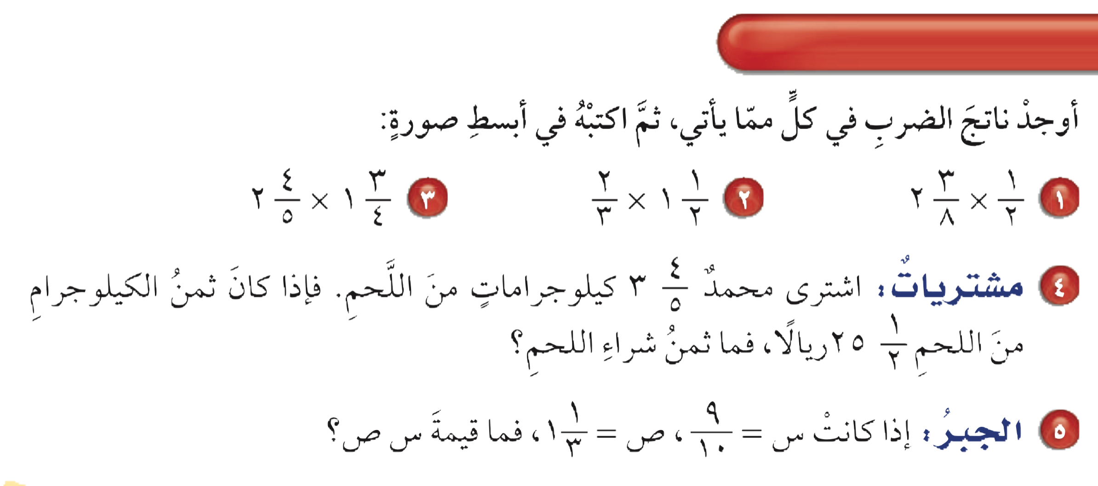
تـــــأكد
أدوات
الحل
نشاط
التركيز | فكرة الدرس | مفهوم | التدريس | استعد | أمثلة | التدريب | تأكد | مهارات عليا | التقويم | تقويم ختامي | الواجب

Slide 17
تـــــأكد
٣
١٩
١٩
١
أدوات
١
=
=
×
=
١٦
١٦
٨
٢
=
٢
×
٣
١
=
٣
٢
٩
٤٩
٩٨
١٤
٧
٤
=
=
=
×
=
١٠
١٠
٢٠
٥
٤
نشاط
التركيز | فكرة الدرس | مفهوم | التدريس | استعد | أمثلة | التدريب | تأكد | مهارات عليا | التقويم | تقويم ختامي | الواجب

Slide 18
تـــــأكد
أدوات
الحل
نشاط
التركيز | فكرة الدرس | مفهوم | التدريس | استعد | أمثلة | التدريب | تأكد | مهارات عليا | التقويم | تقويم ختامي | الواجب

Slide 19
تـــــأكد
أدوات
٩
=
٩٦٩
=
٥١
١٩
٩٦ ريالاً
×
=
١٠
١٠
٢
٥
نشاط
التركيز | فكرة الدرس | مفهوم | التدريس | استعد | أمثلة | التدريب | تأكد | مهارات عليا | التقويم | تقويم ختامي | الواجب

Slide 20
تـــــأكد
أدوات
الحل
نشاط
التركيز | فكرة الدرس | مفهوم | التدريس | استعد | أمثلة | التدريب | تأكد | مهارات عليا | التقويم | تقويم ختامي | الواجب

Slide 21
تـــــأكد
أدوات
١
٦
٤
٩
١
=
=
×
=
٥
٥
٣
١٠
نشاط
التركيز | فكرة الدرس | مفهوم | التدريس | استعد | أمثلة | التدريب | تأكد | مهارات عليا | التقويم | تقويم ختامي | الواجب

Slide 22
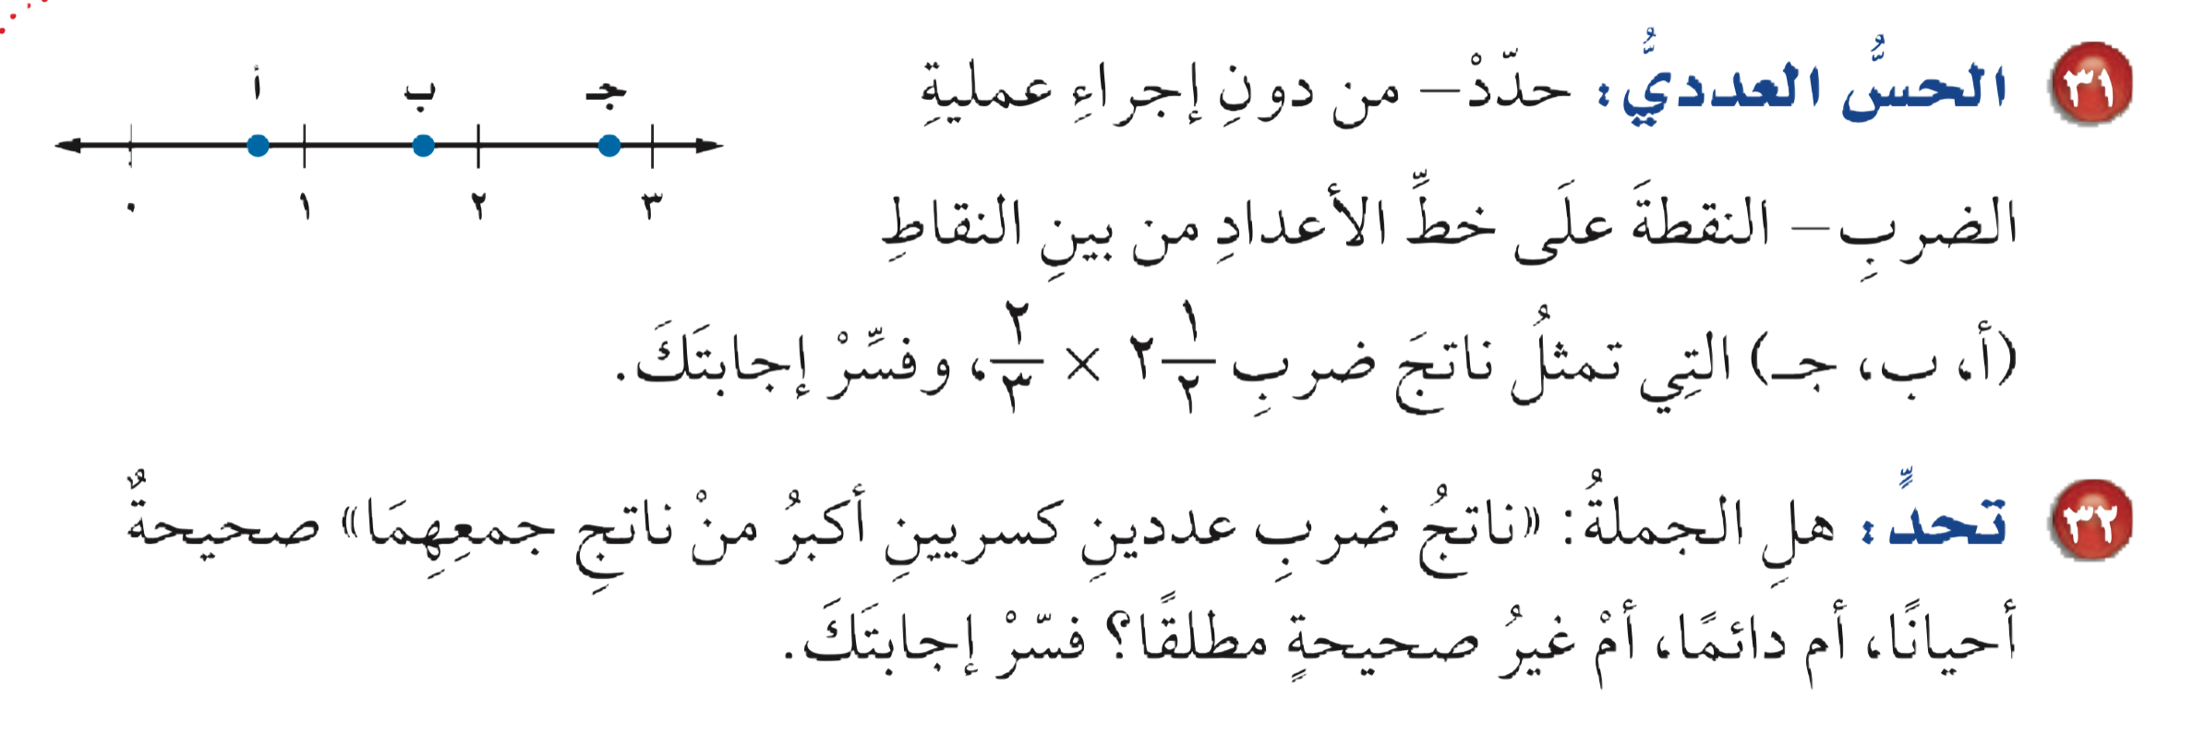
مسائل مهارات عليا
أدوات
الحل
نشاط
التركيز | فكرة الدرس | مفهوم | التدريس | استعد | أمثلة | التدريب | تأكد | مهارات عليا | التقويم | تقويم ختامي | الواجب

Slide 23
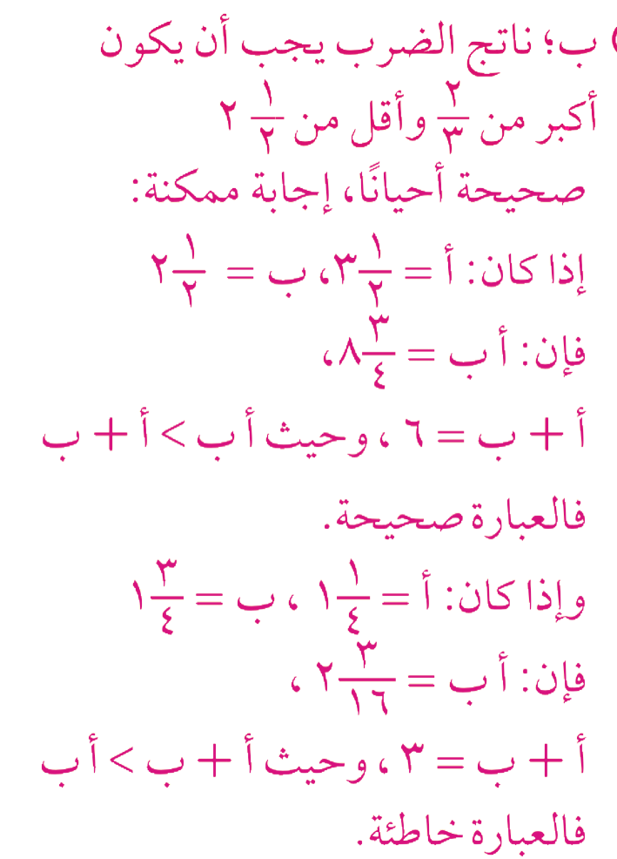
مسائل مهارات عليا
أدوات
نشاط
التركيز | فكرة الدرس | مفهوم | التدريس | استعد | أمثلة | التدريب | تأكد | مهارات عليا | التقويم | تقويم ختامي | الواجب

Slide 24
مسائل مهارات عليا
أدوات
الحل
نشاط
التركيز | فكرة الدرس | مفهوم | التدريس | استعد | أمثلة | التدريب | تأكد | مهارات عليا | التقويم | تقويم ختامي | الواجب

Slide 25


مسائل مهارات عليا
أدوات
نشاط
التركيز | فكرة الدرس | مفهوم | التدريس | استعد | أمثلة | التدريب | تأكد | مهارات عليا | التقويم | تقويم ختامي | الواجب

Slide 26
أدوات
ماذا تعلمت
ماذا أريد أن أعرف
ماذا أعرف
جدول التعلم
نشاط
التركيز | فكرة الدرس | مفهوم | التدريس | استعد | أمثلة | التدريب | تأكد | مهارات عليا | التقويم | تقويم ختامي | الواجب

Slide 27

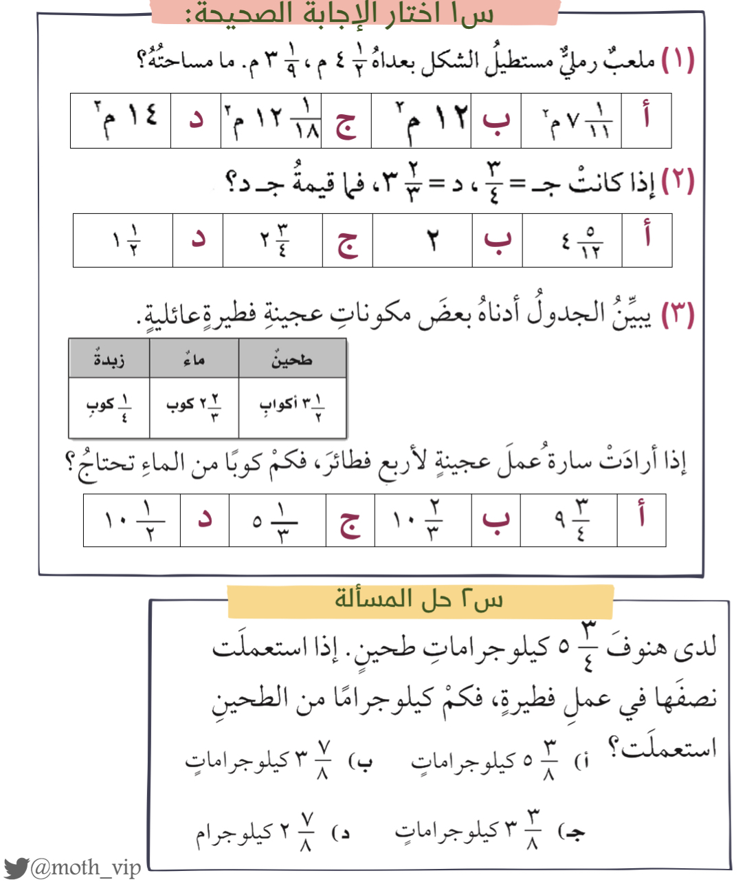

أدوات
تقويم
ختامي
نشاط
التركيز | فكرة الدرس | مفهوم | التدريس | استعد | أمثلة | التدريب | تأكد | مهارات عليا | التقويم | تقويم ختامي | الواجب

Slide 28
الواجب
أدوات
سؤال
١٨ ، ٢٢ ، ٢٤
صفحة
٥٢
ختاماً
إن لم تُقدّم وقتك الثمين وجُهدك وتعبك لأجل هدف عظيم تسعى له فلن تصل إليه.
نشاط
التركيز | فكرة الدرس | مفهوم | التدريس | استعد | أمثلة | التدريب | تأكد | مهارات عليا | التقويم | تقويم ختامي | الواجب

